Slide 1
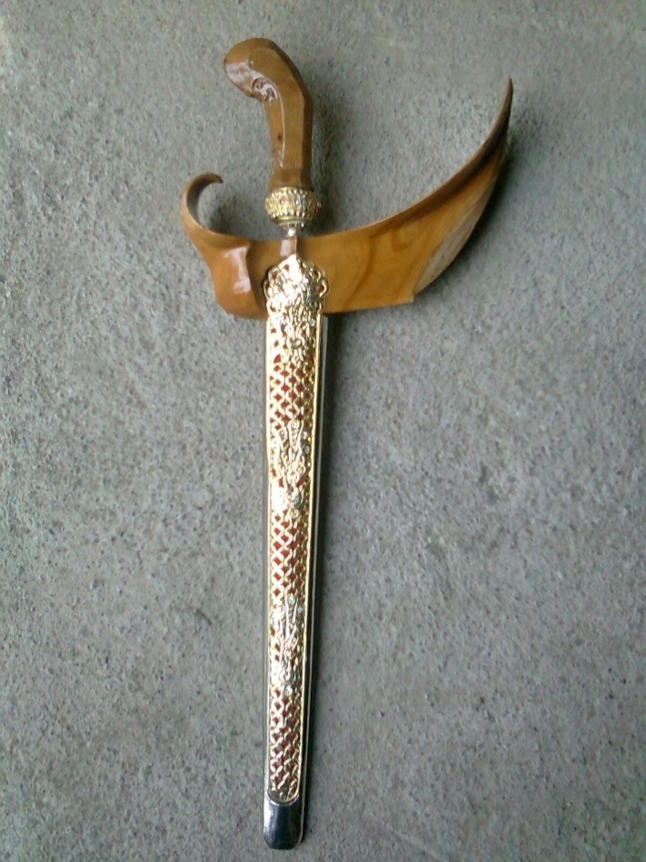
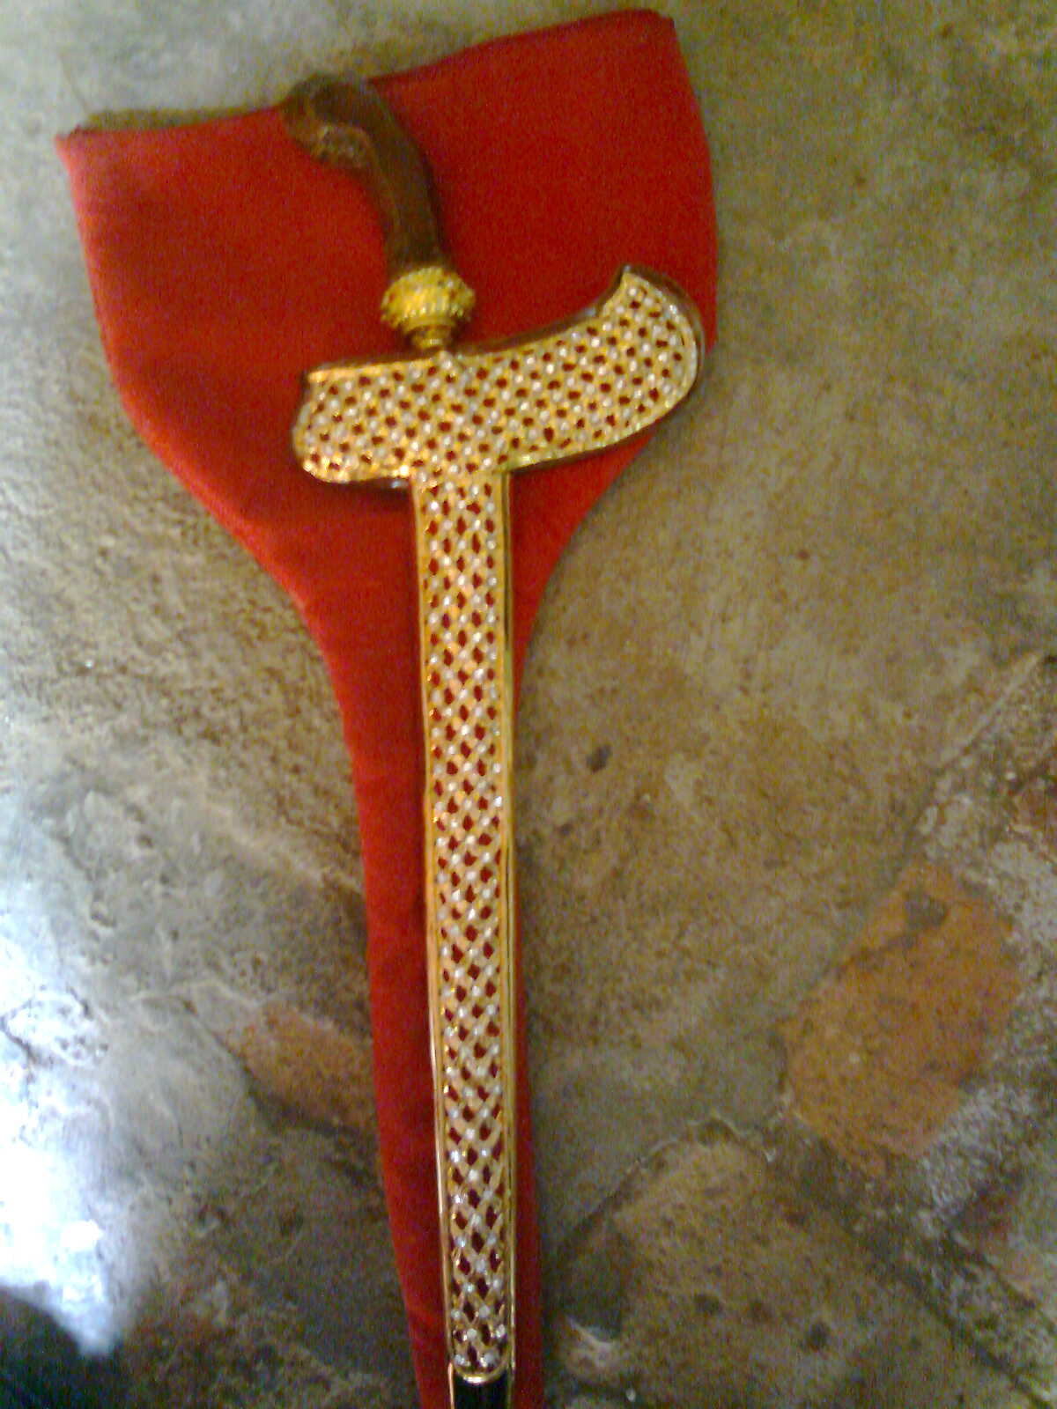
KERIS souvenir
Keris manten ladrang solo,harga@ Rp.200.000
Keris manten,warongko gayaman solo berlapis kuningan berukir penuh / blok
Harga @ Rp.300.000

Slide 2
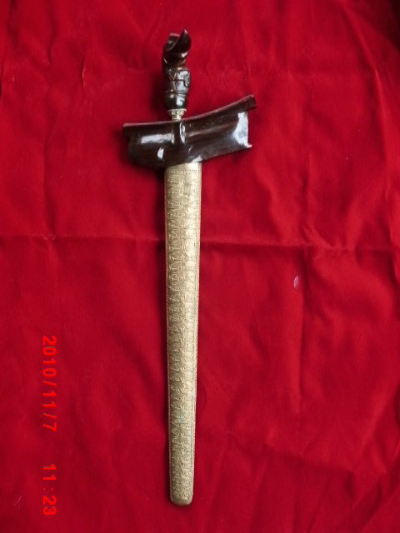
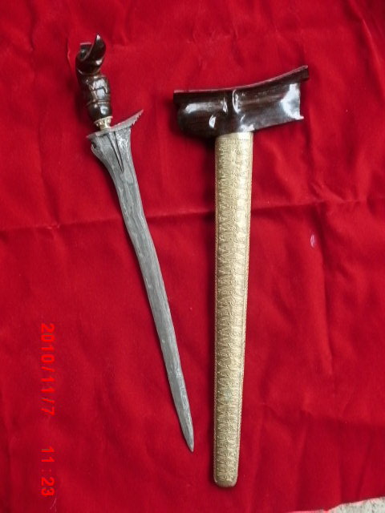
Warongko keris Daerah Palembang.
Harga @ Rp.350.000
Keris palembang / melayu

Slide 3
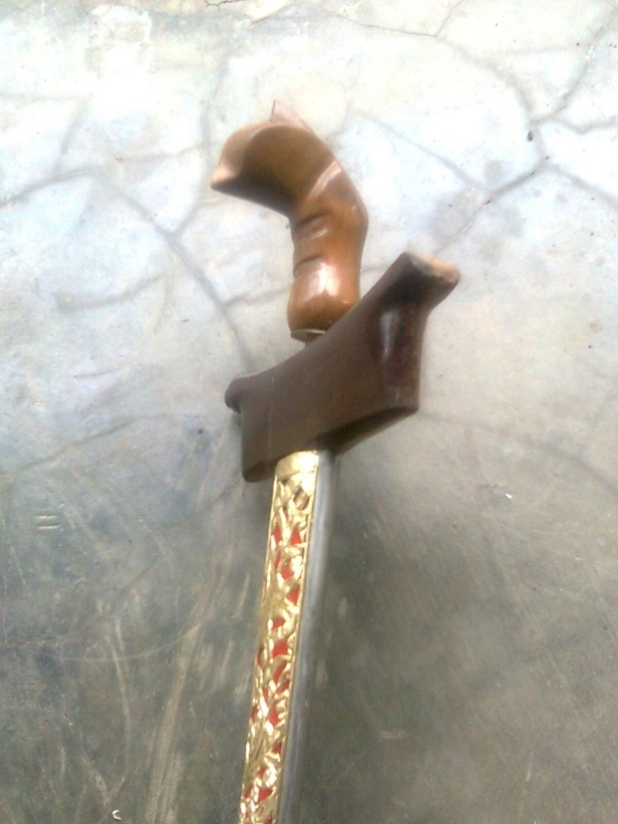
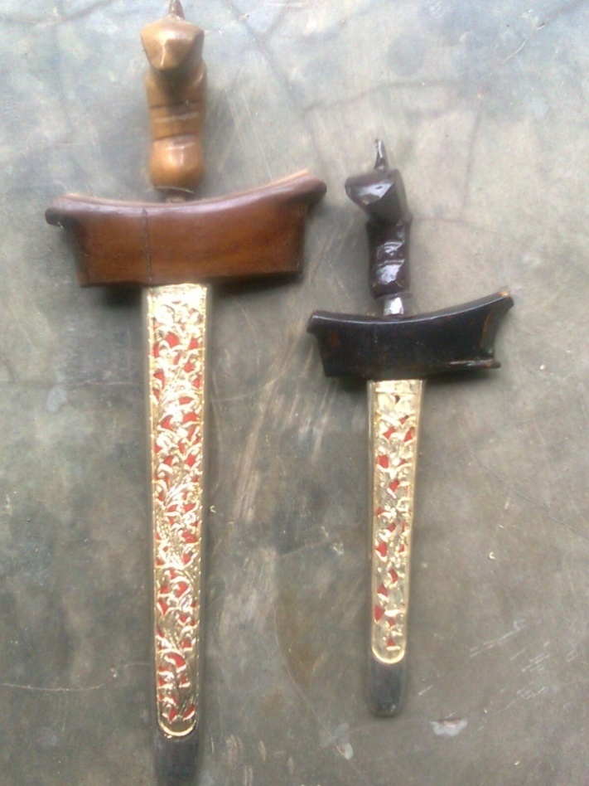
WARONGKO KERIS MODEL SUNDA
Ukuran sedang @rp.100.000
Ukuran Kecil @ Rp.75.000

Slide 4
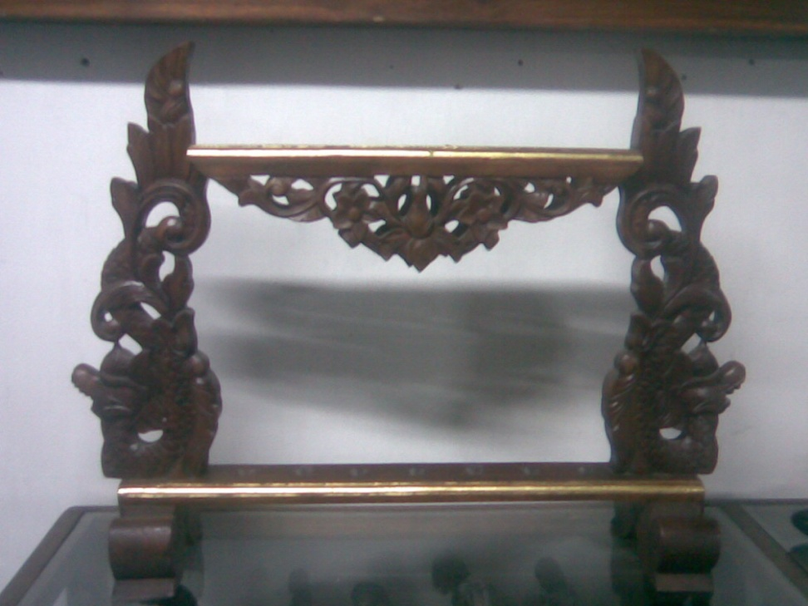
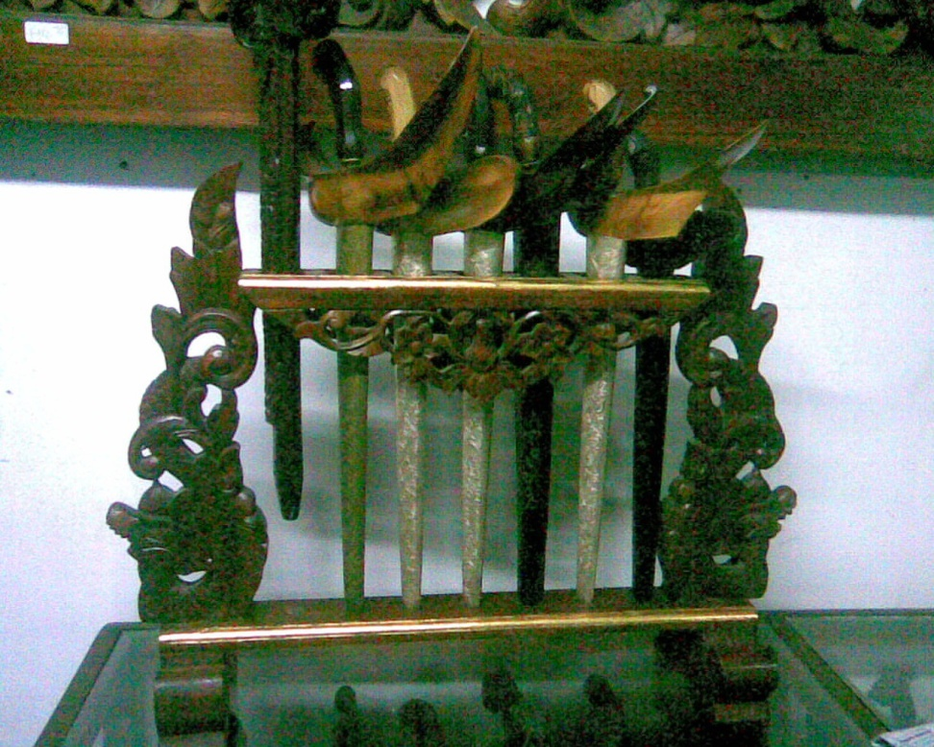
Plancan tempat keris
harga@ Rp.500.000,ukuan tinggi 49cm lebar 62cm
Plancan berukirkan naga isi 7 lubang keris

Slide 5
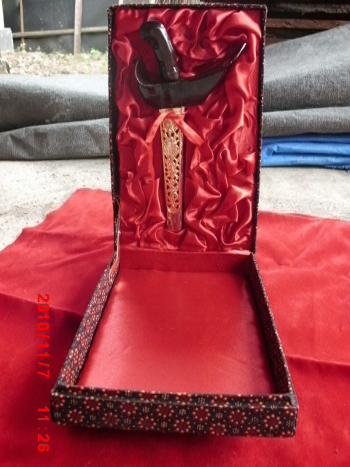
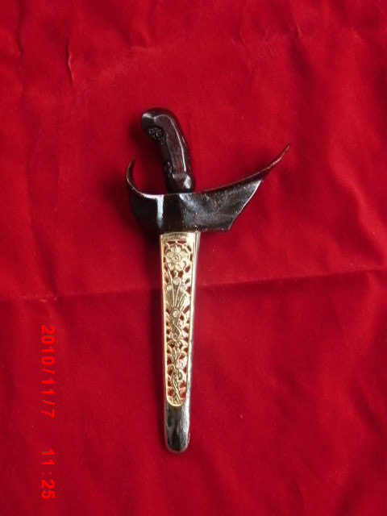
Warongko keris untuk cinderamata harga @ Rp.250.000

Slide 6
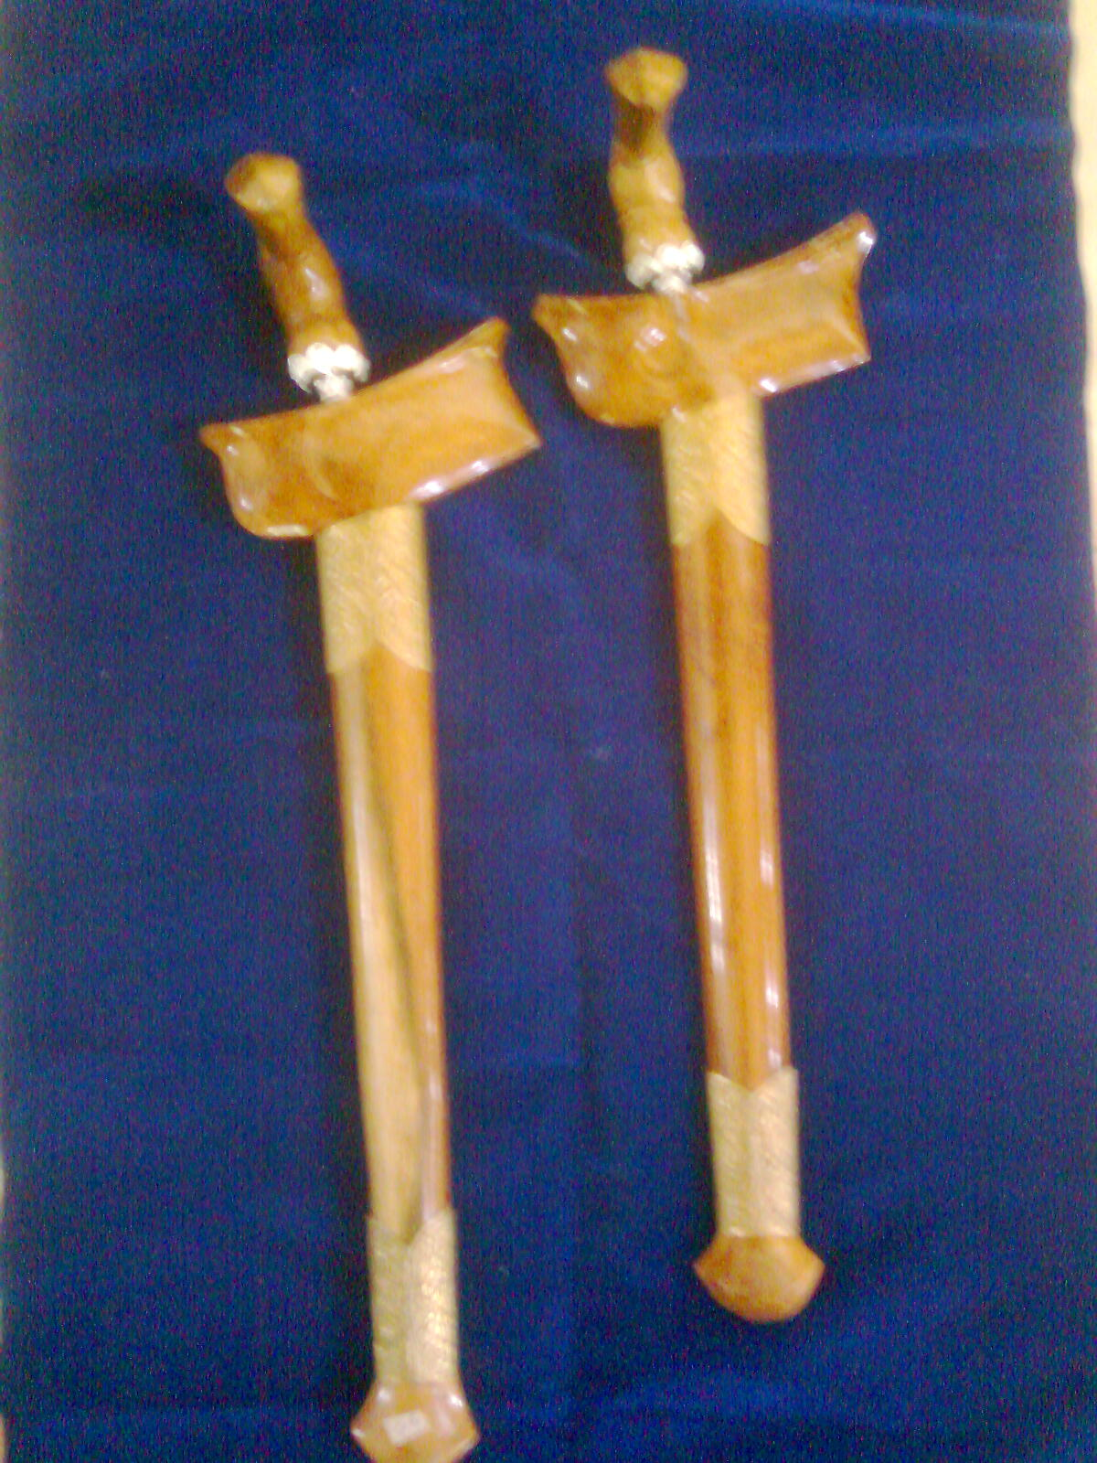
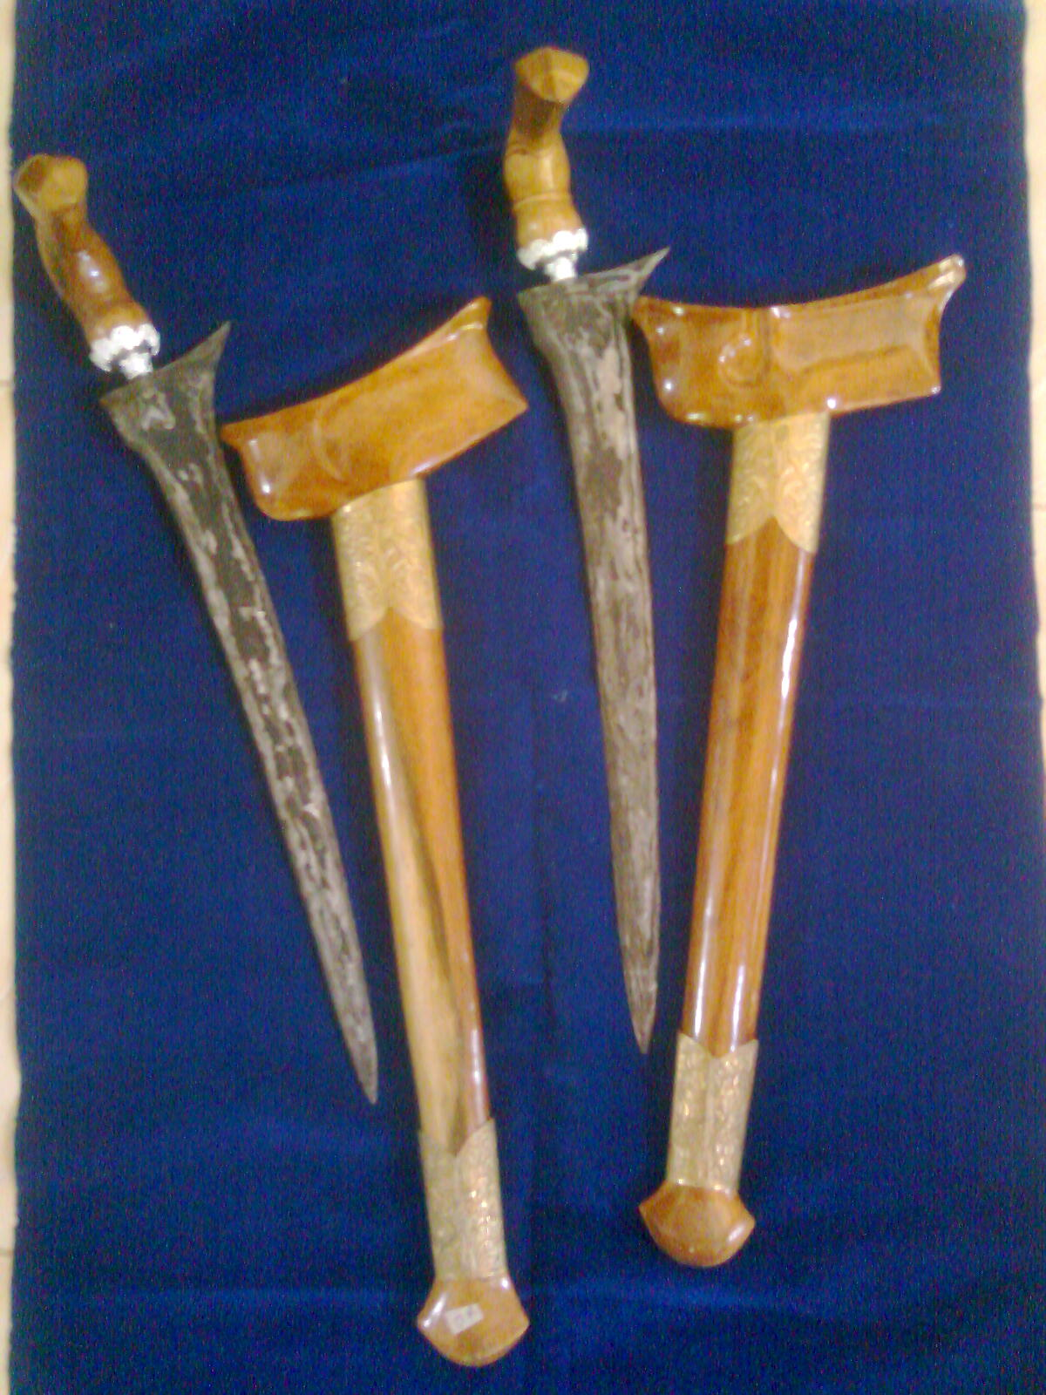
Keris melayu harga @ 350.000

Slide 7
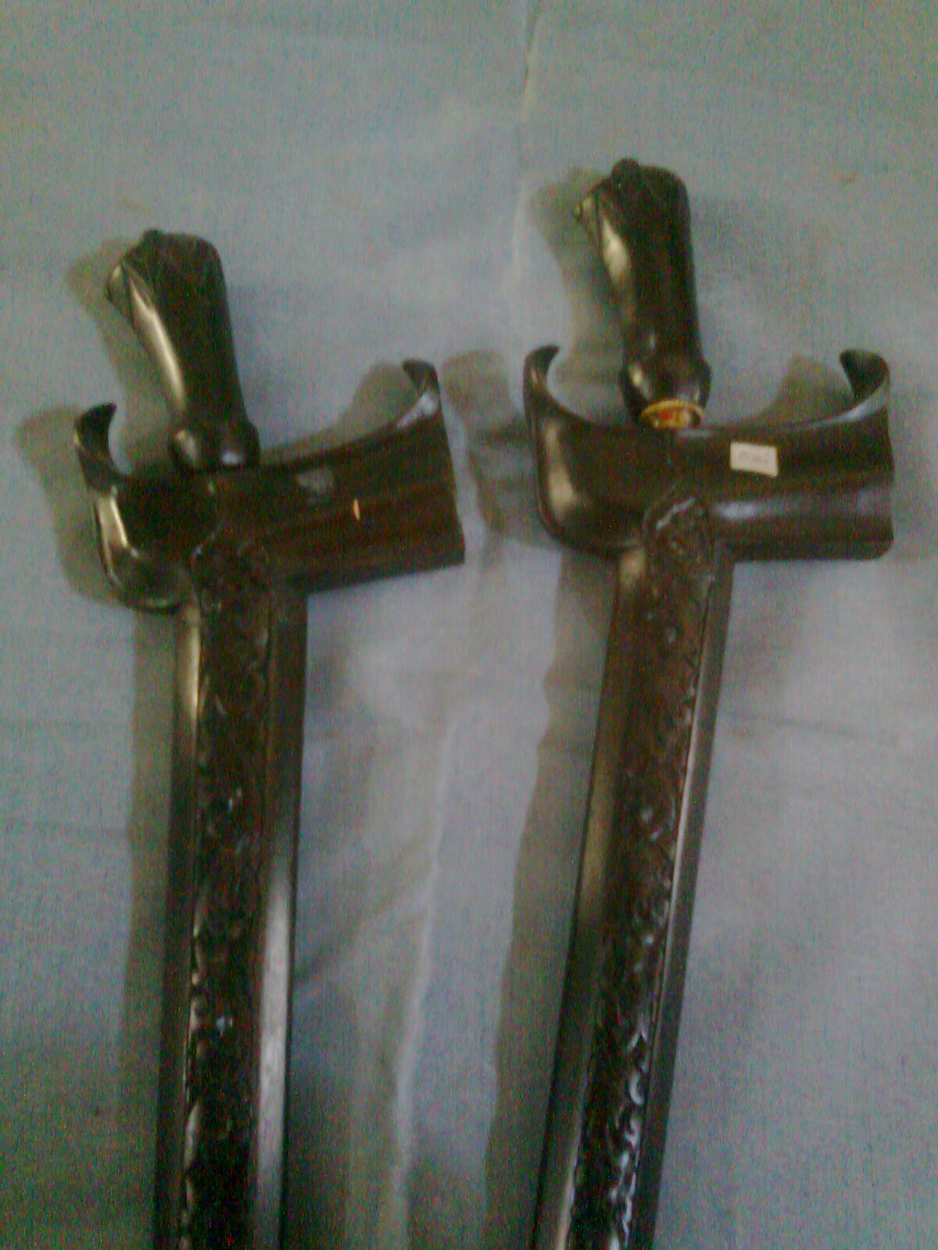
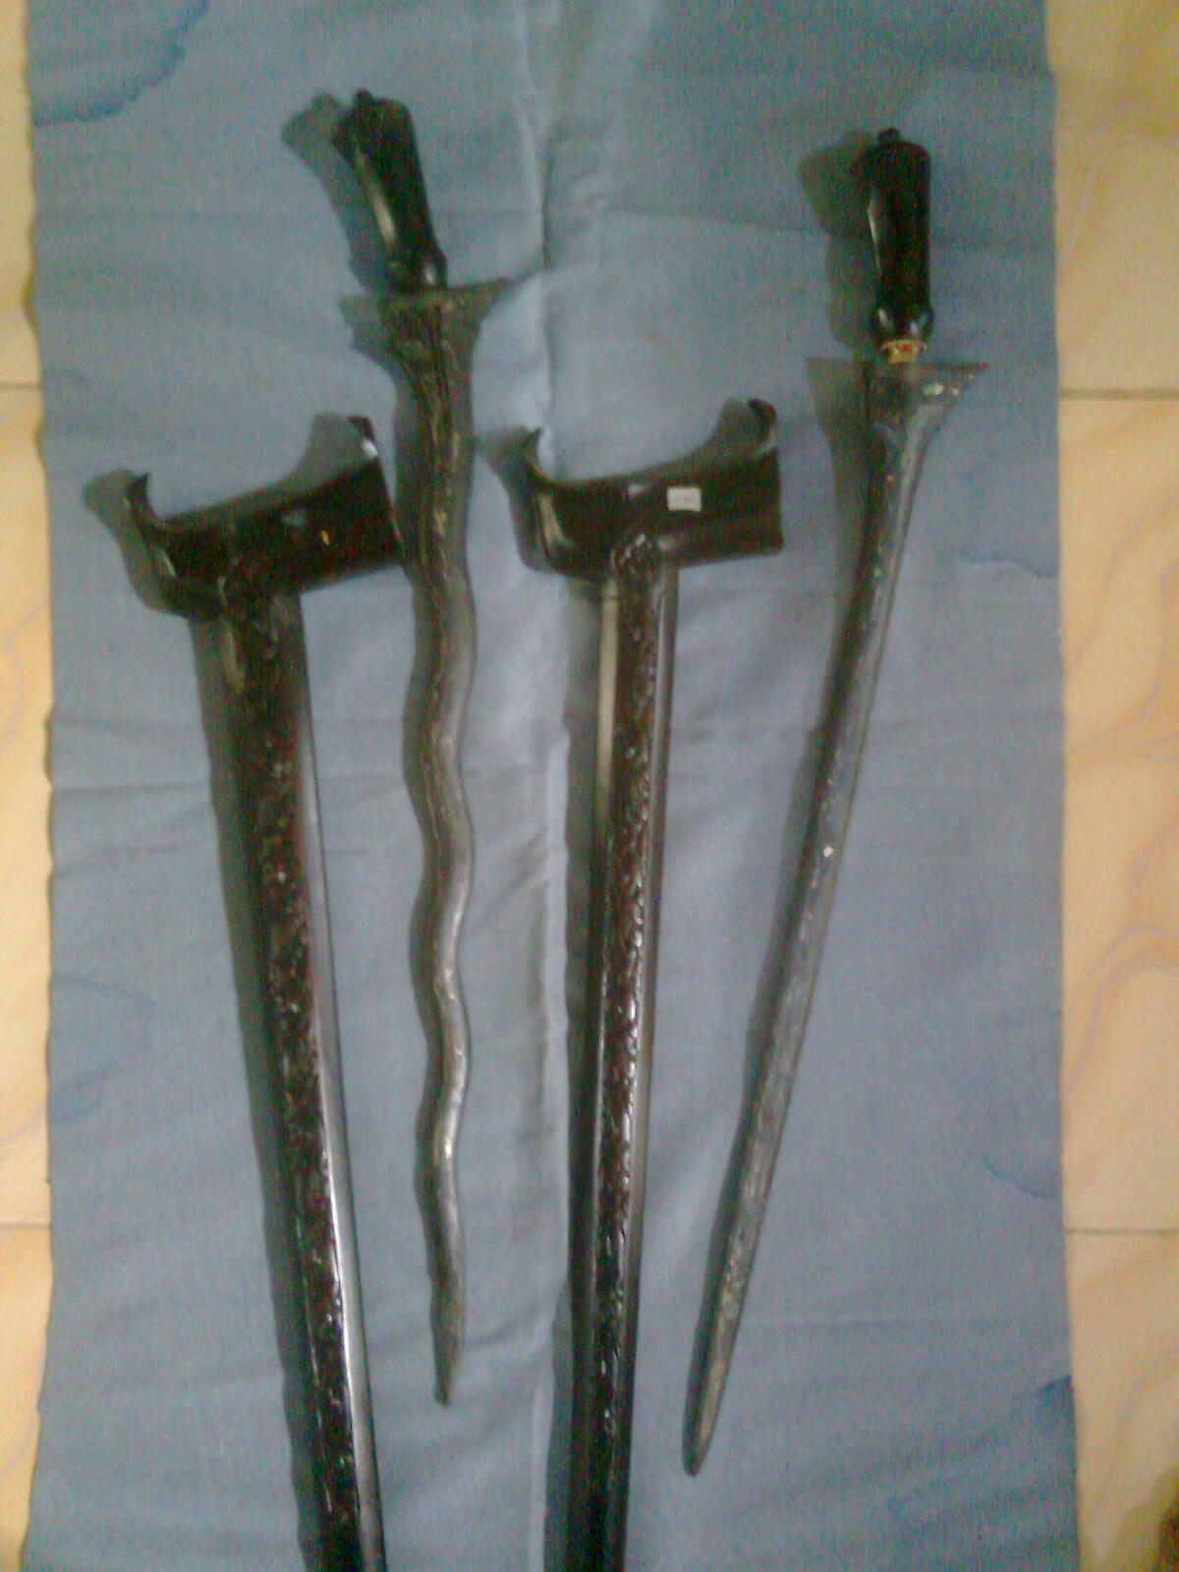
Keris melayu warongko berukir harga @ 750.000

Slide 8
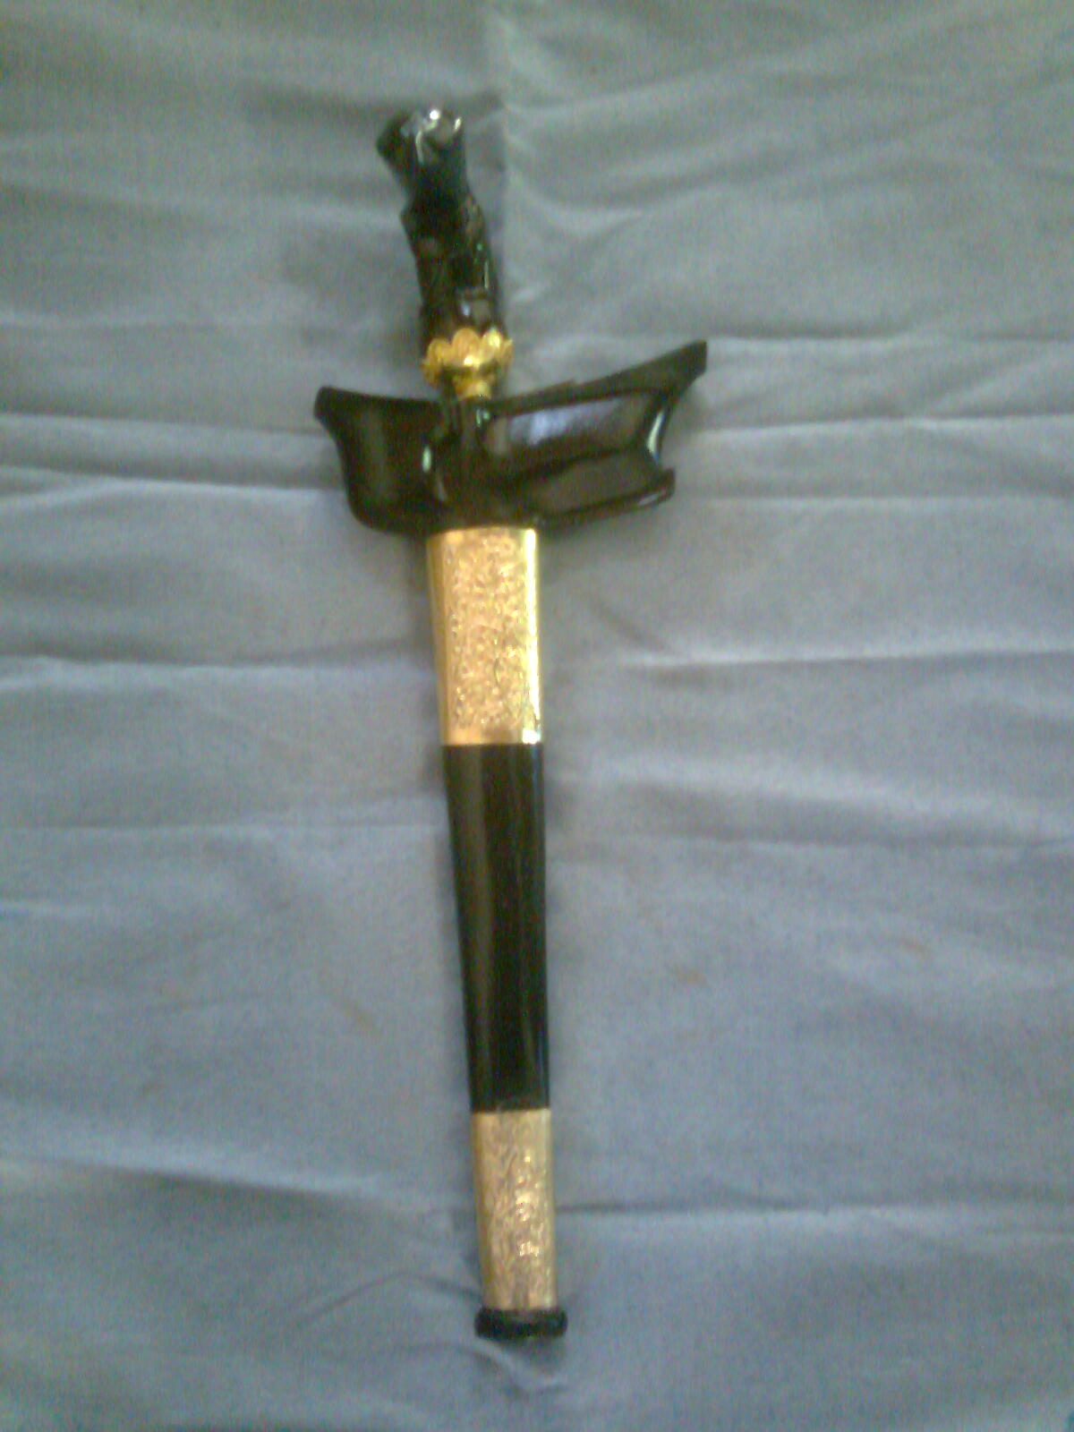
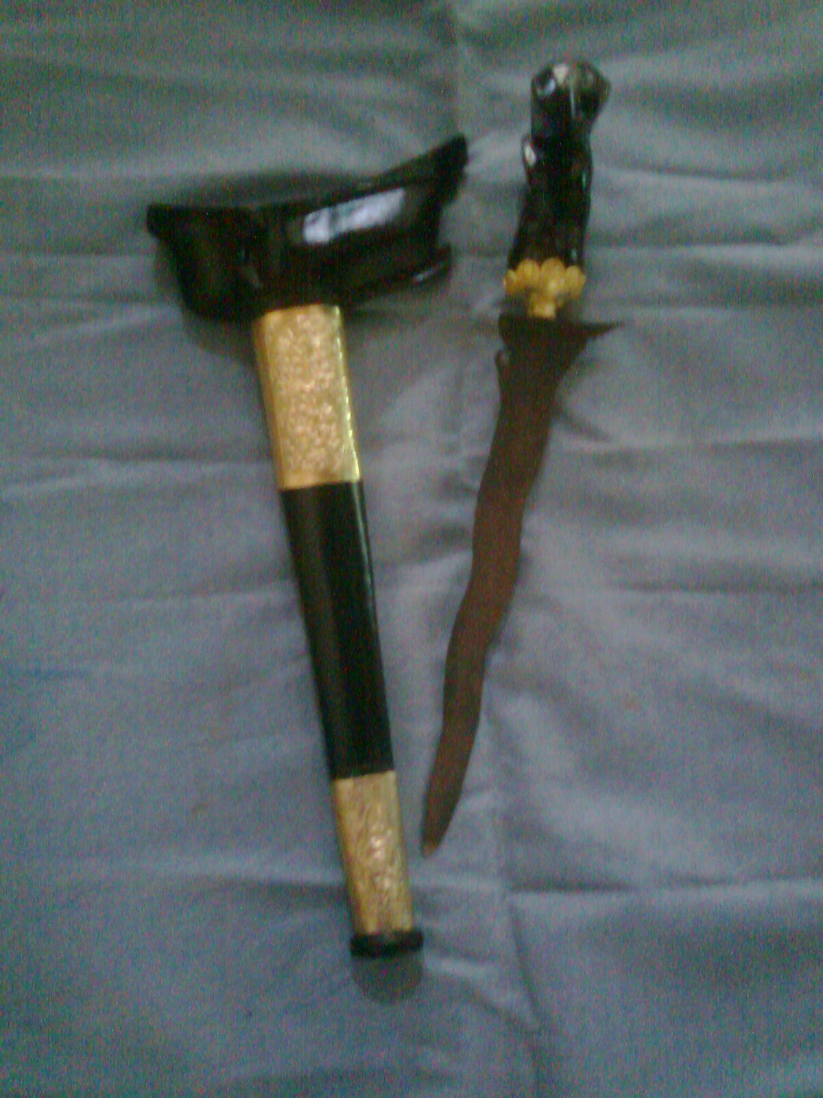
Keris melayu harga @ 250.000

Slide 9
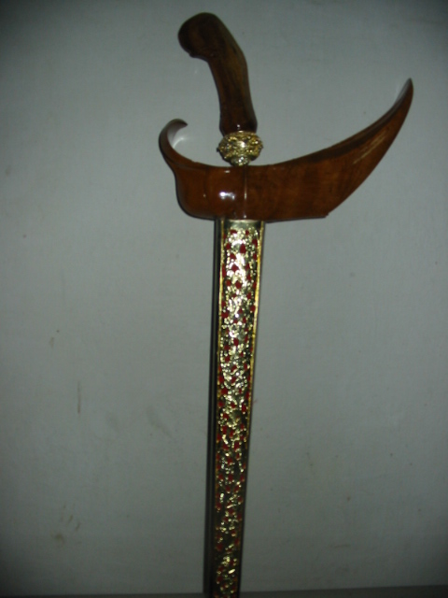
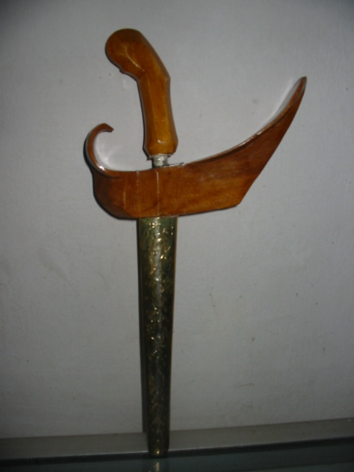
Keris kodian tuk souvenir,manten dll
Harga @ Rp.100.000
( Rp.800.000/kodi )
Harga @Rp.50.000
( Rp.400.000/kd)

Slide 10
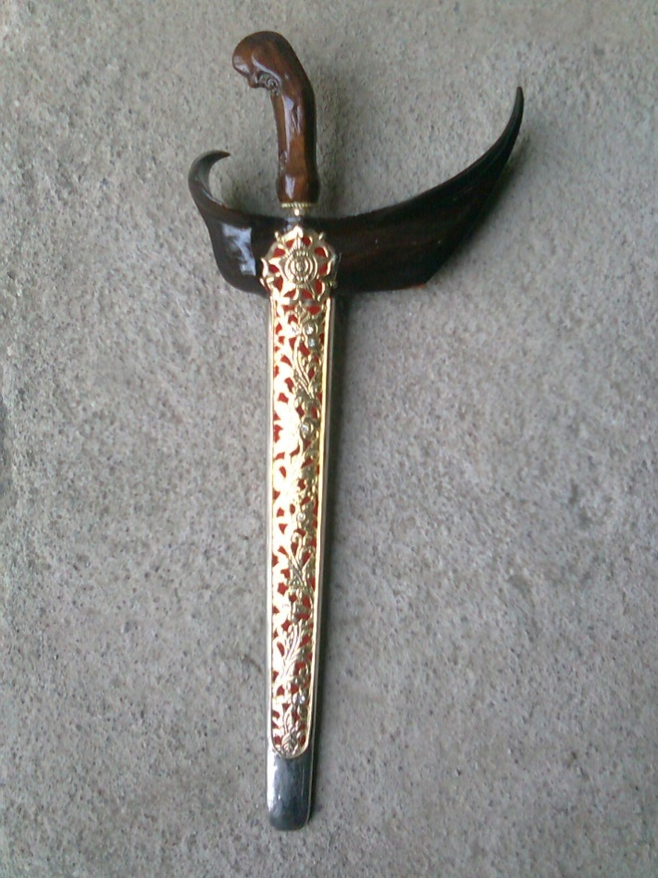
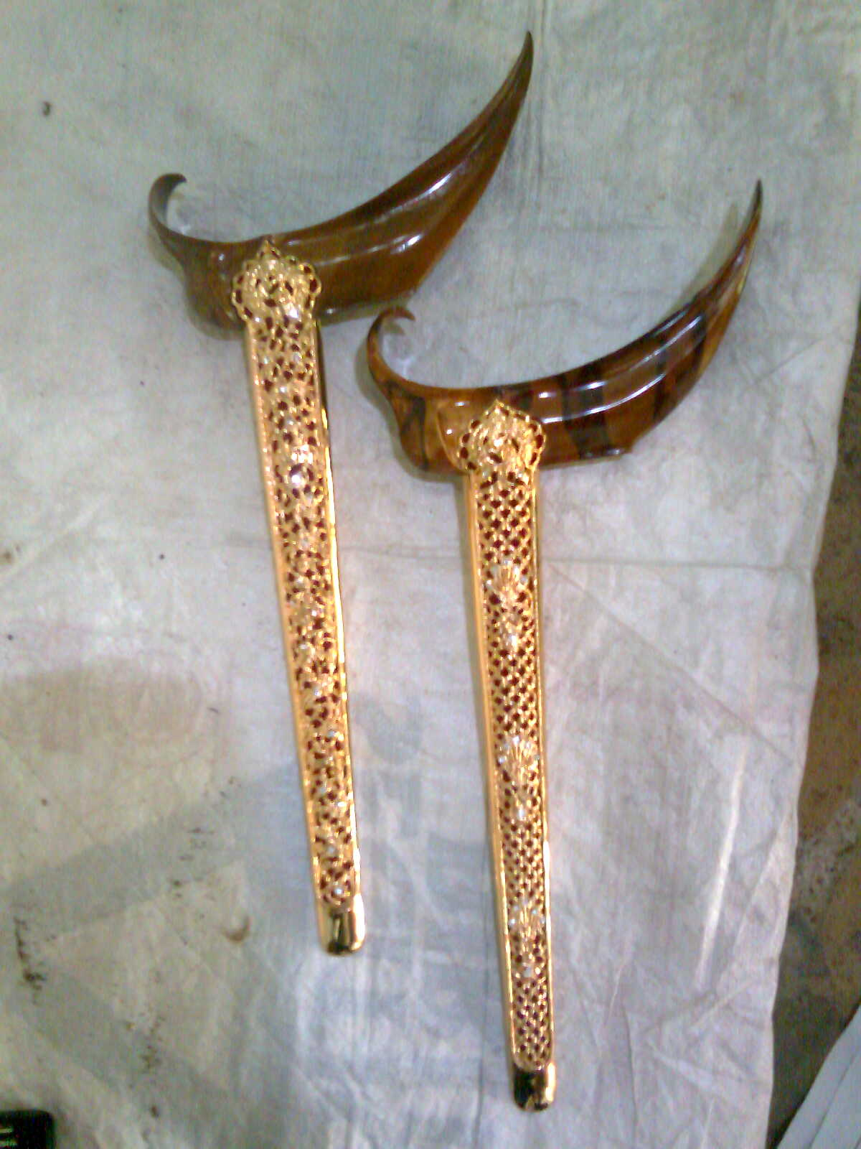
Keris souvenir harga @ Rp.250.000

Slide 11
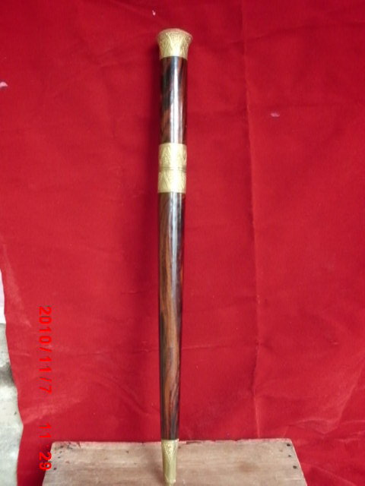
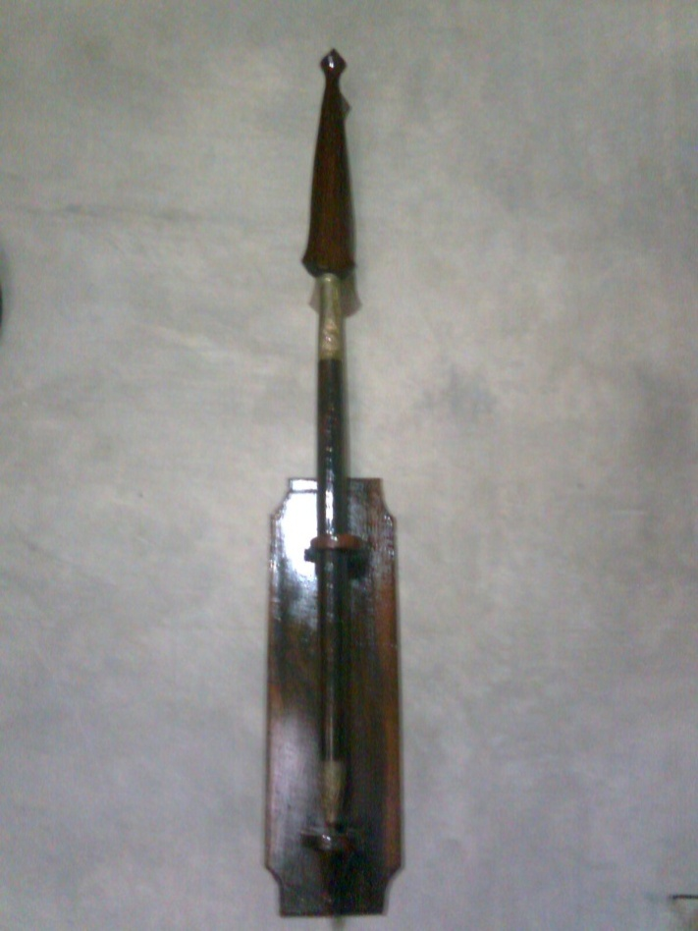
Stock komando harga @ Rp.250.000
Tombak hiasan dinding @ Rp.250.000

Slide 12
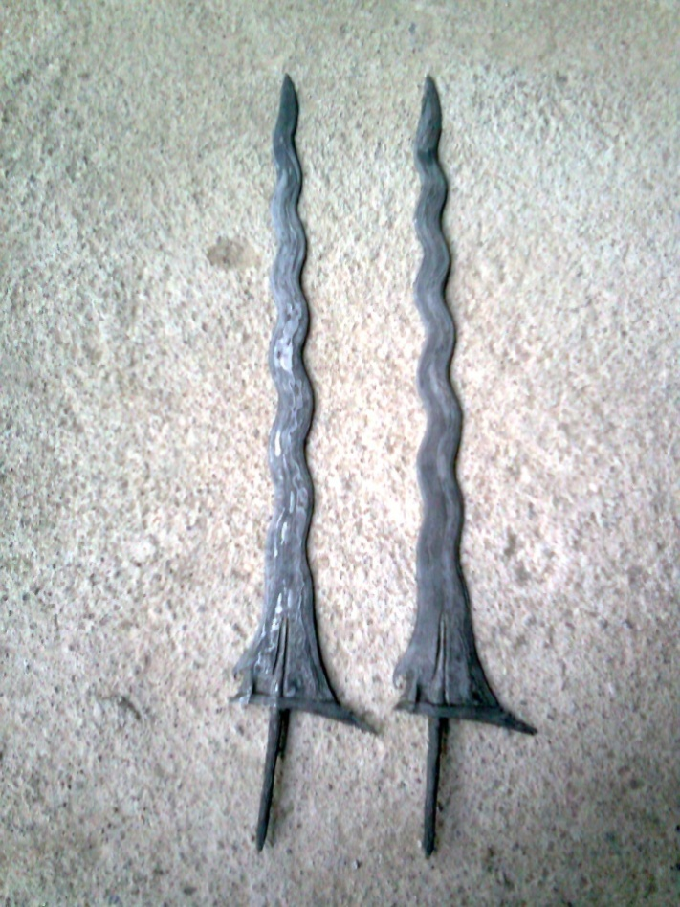
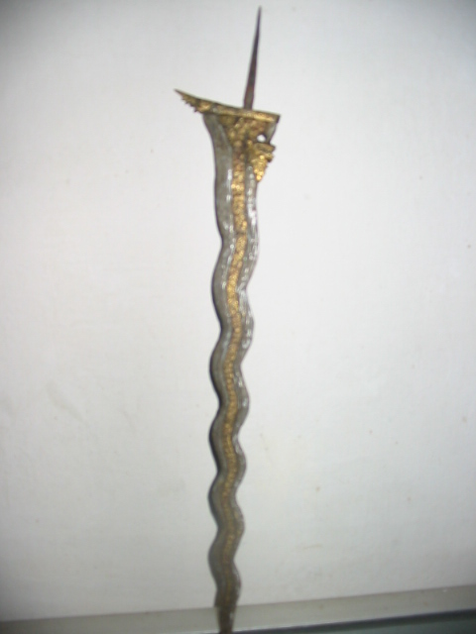
Bilah keris
Keris pamor bers utah @ Rp.250.000
Keris Naga kuningan @ Rp.250.000

